Slide 1
Игра «Кто, где живет»
Дидактическая игра «Кто, где живет?» – увлекательное занятие для дошкольников во второй младшей группе, развивающее воображение, мышление, память, речевые навыки обогащающее словарный запас.
Выполнила: Воспитатель МБДОУ «Детский сад №37 «Искорка»
Болдовская Елена Михайловна

Slide 2
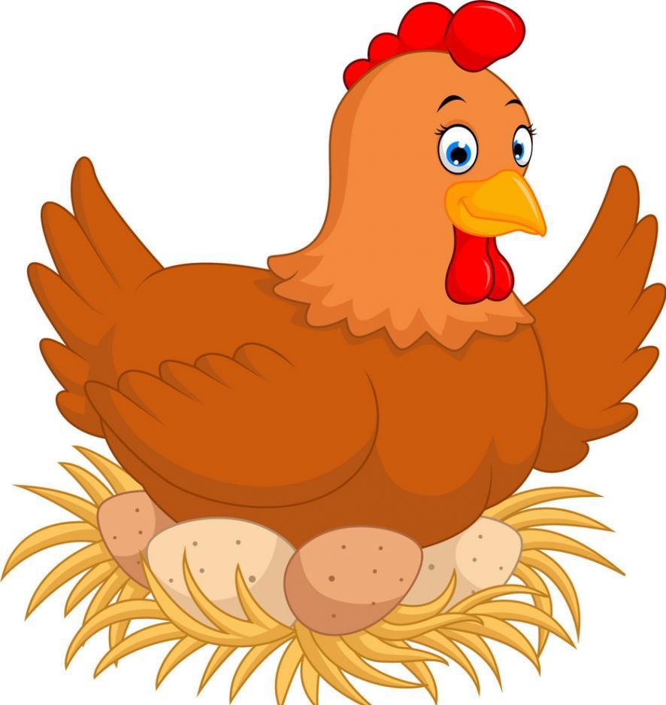

Slide 3
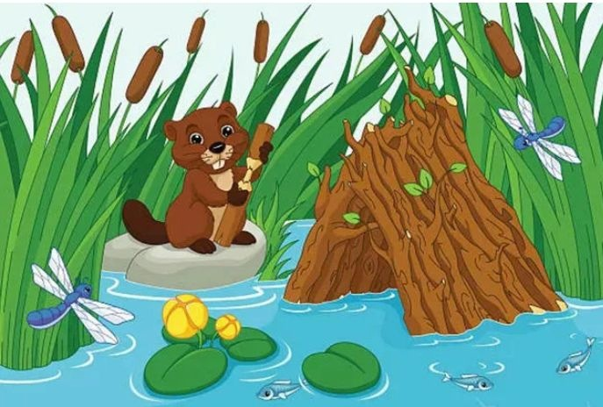
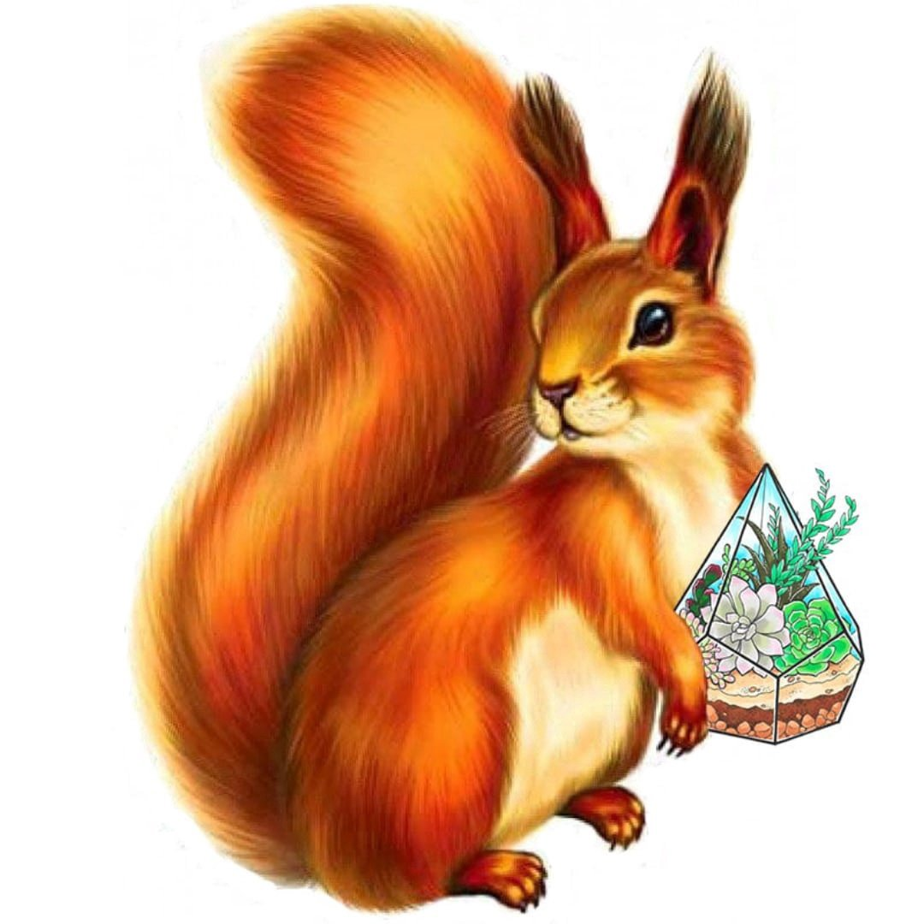
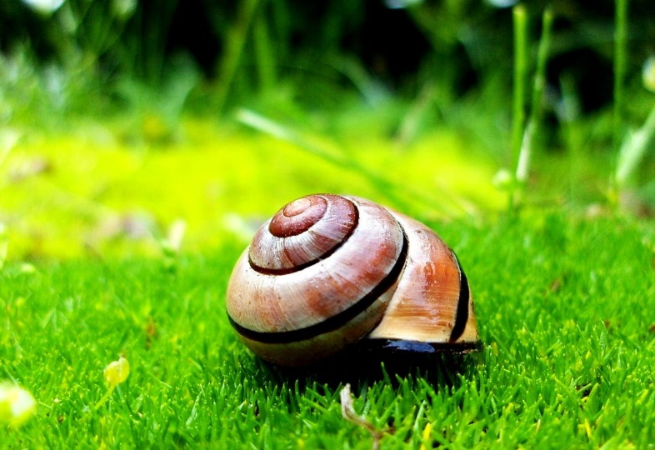

Slide 4
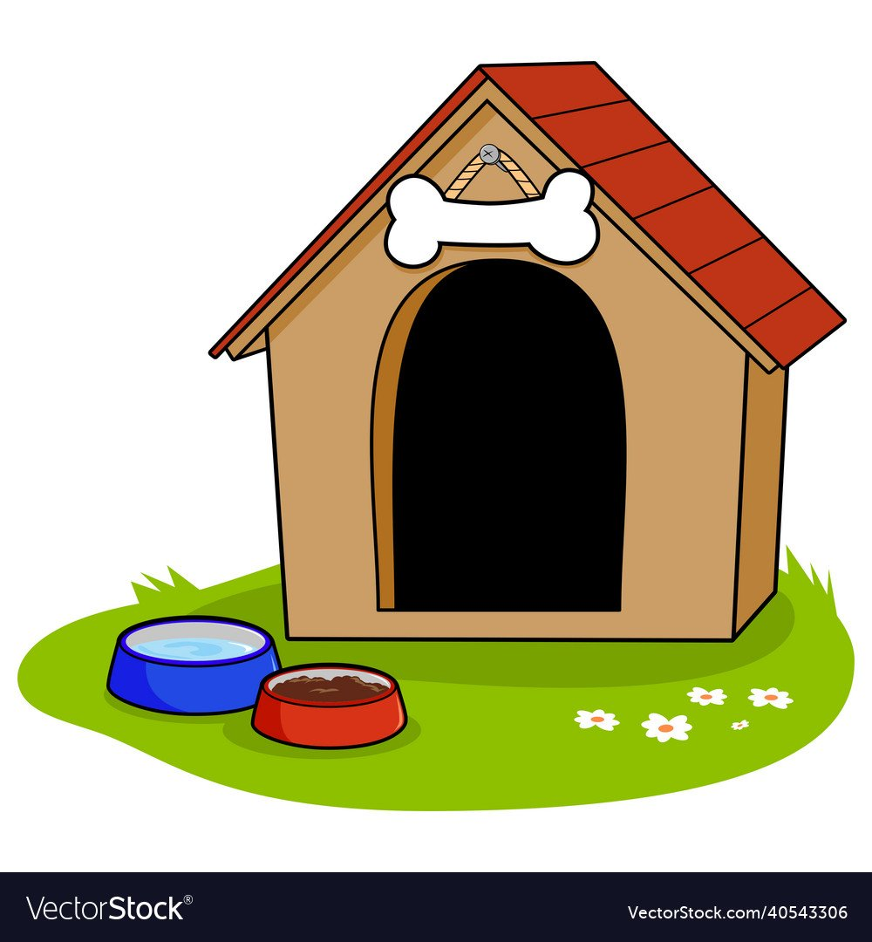
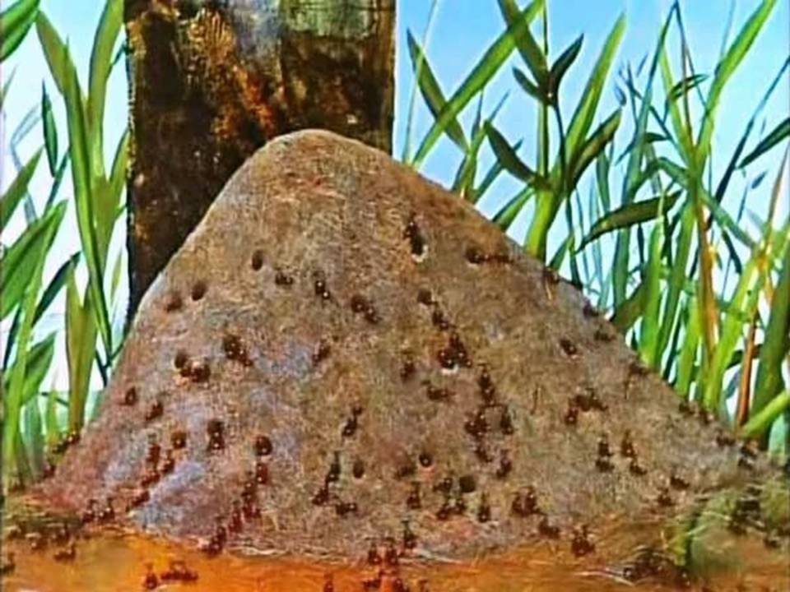

Slide 7
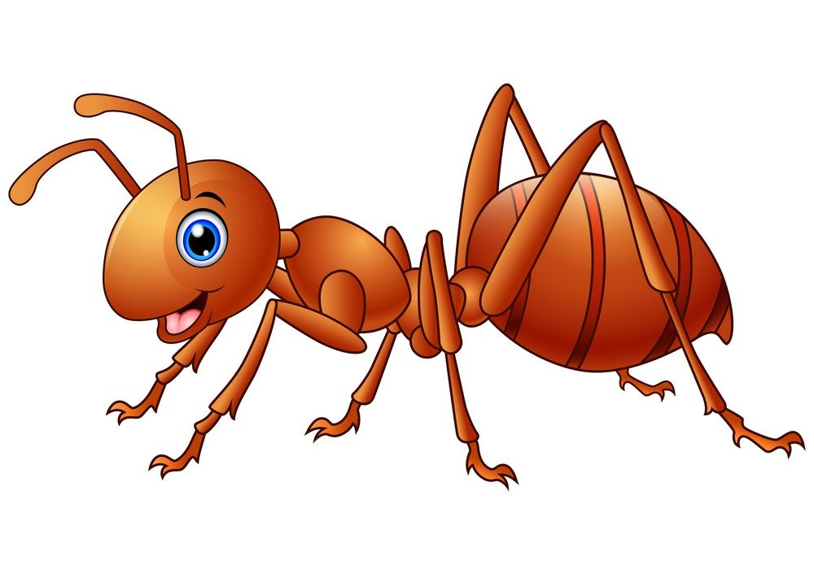
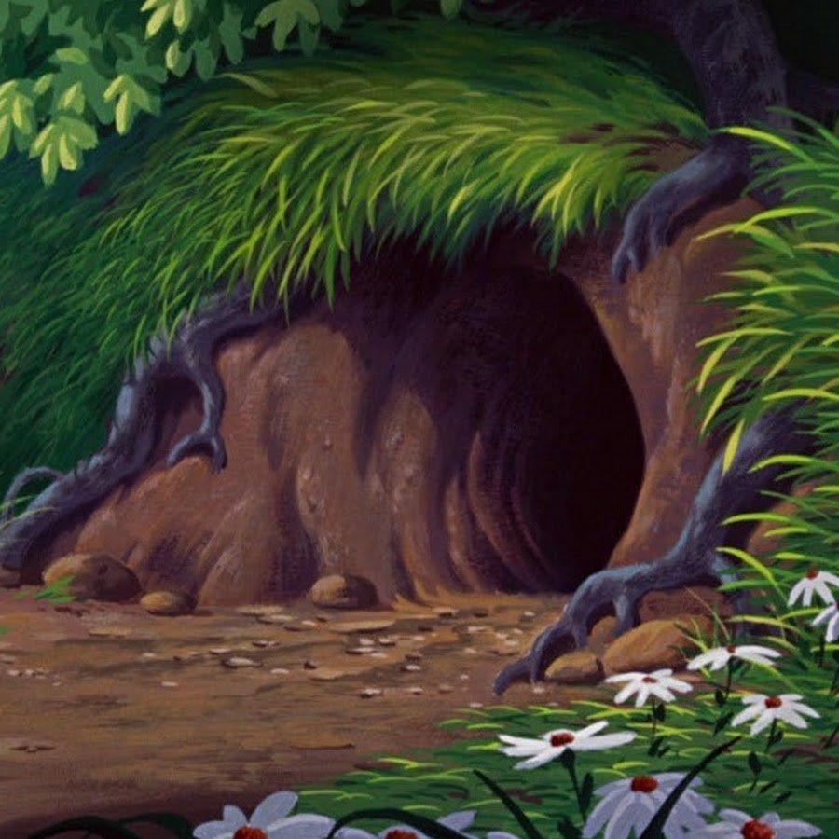

Slide 8
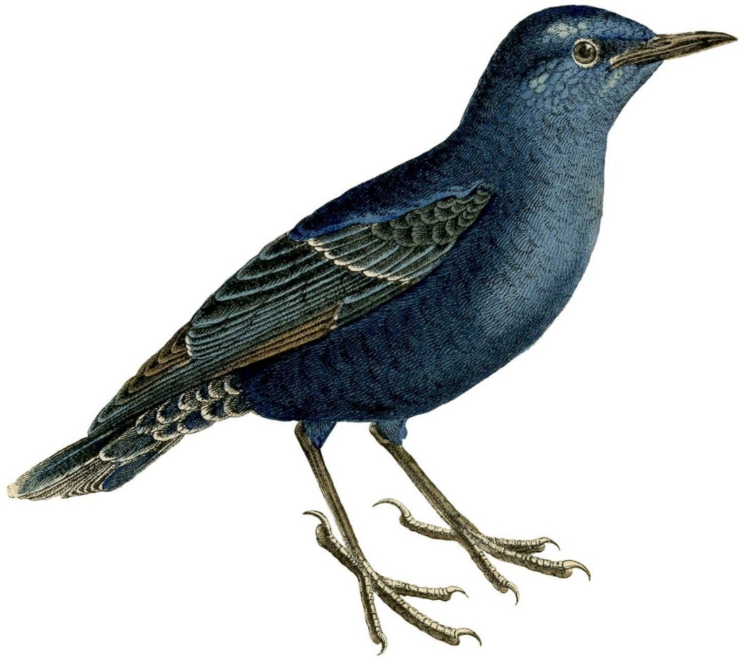

Slide 9
